Slide 1
Филтерски мехур (eng. Filter Bubble)
Богдан Марковић 130/2018
Рачунарство и друштво Математички факултет,
Универзитет у Београду Јун 2022.
Професор: Сана Стојановић Ђурђевић

Slide 2



Увод
Свакодневне активности на интернету
Претрага
Дељење садржаја
Лајковање
Коментарисање

Slide 3

Увод
Интернет и остали медији
Количина информација
Како да дођемо до нама битних?
Доступност информација?
Дезинформације?

Slide 4
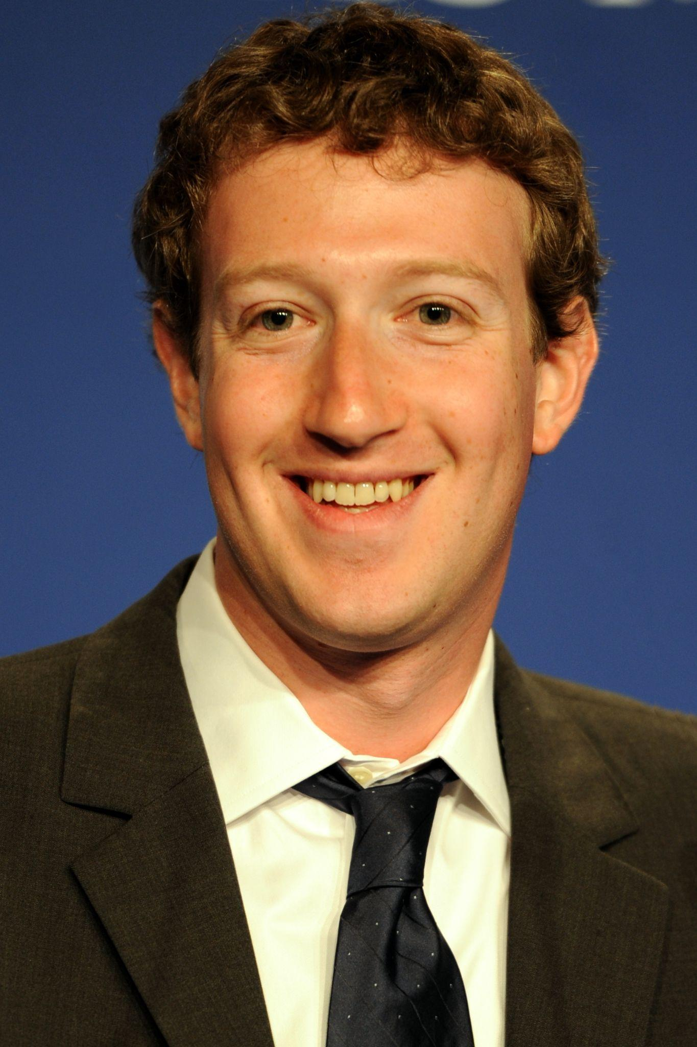
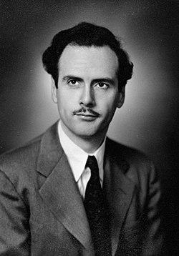
Увод - претрага
Прилагођене информације - алгоритми
Зависност нових података од претходних избора
Не добијамо сви исте информације
A squirrel dying in front of your house may be more relevant to your interests right now than people dying in Africa. —Марк Закерберг
We shape our tools, and thereafter our tools shape us. — Маршал Маклуан, медијски теоретичар
Персонализована претрага ~2009.

Slide 5

Појам
Мехур - ограниченост на одређени део простора
Интелектуална, културолошка и идеолошка изолованост
Алгоритми, транспарентност?
Рекламе
Прилагођавање ради нашег задовољства

Slide 6
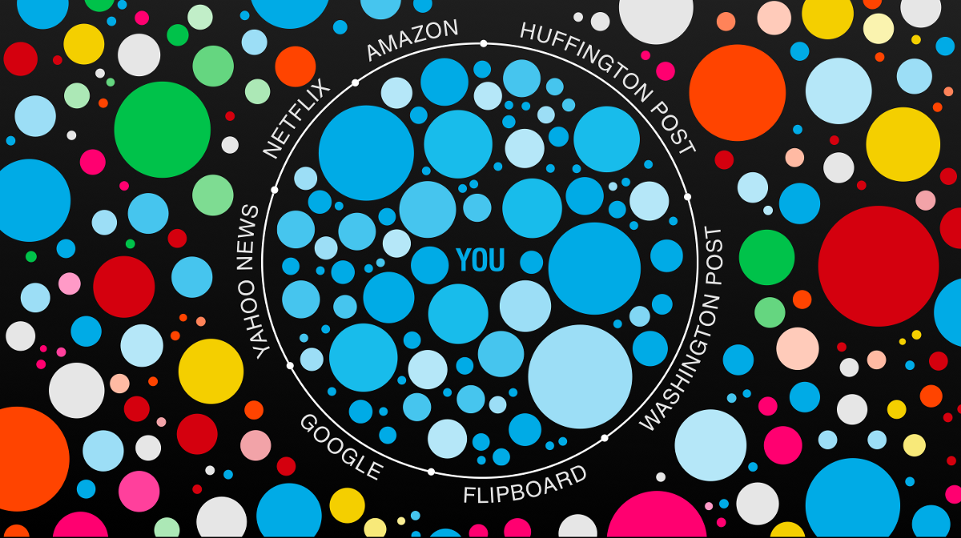

Slide 7
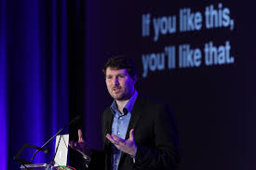
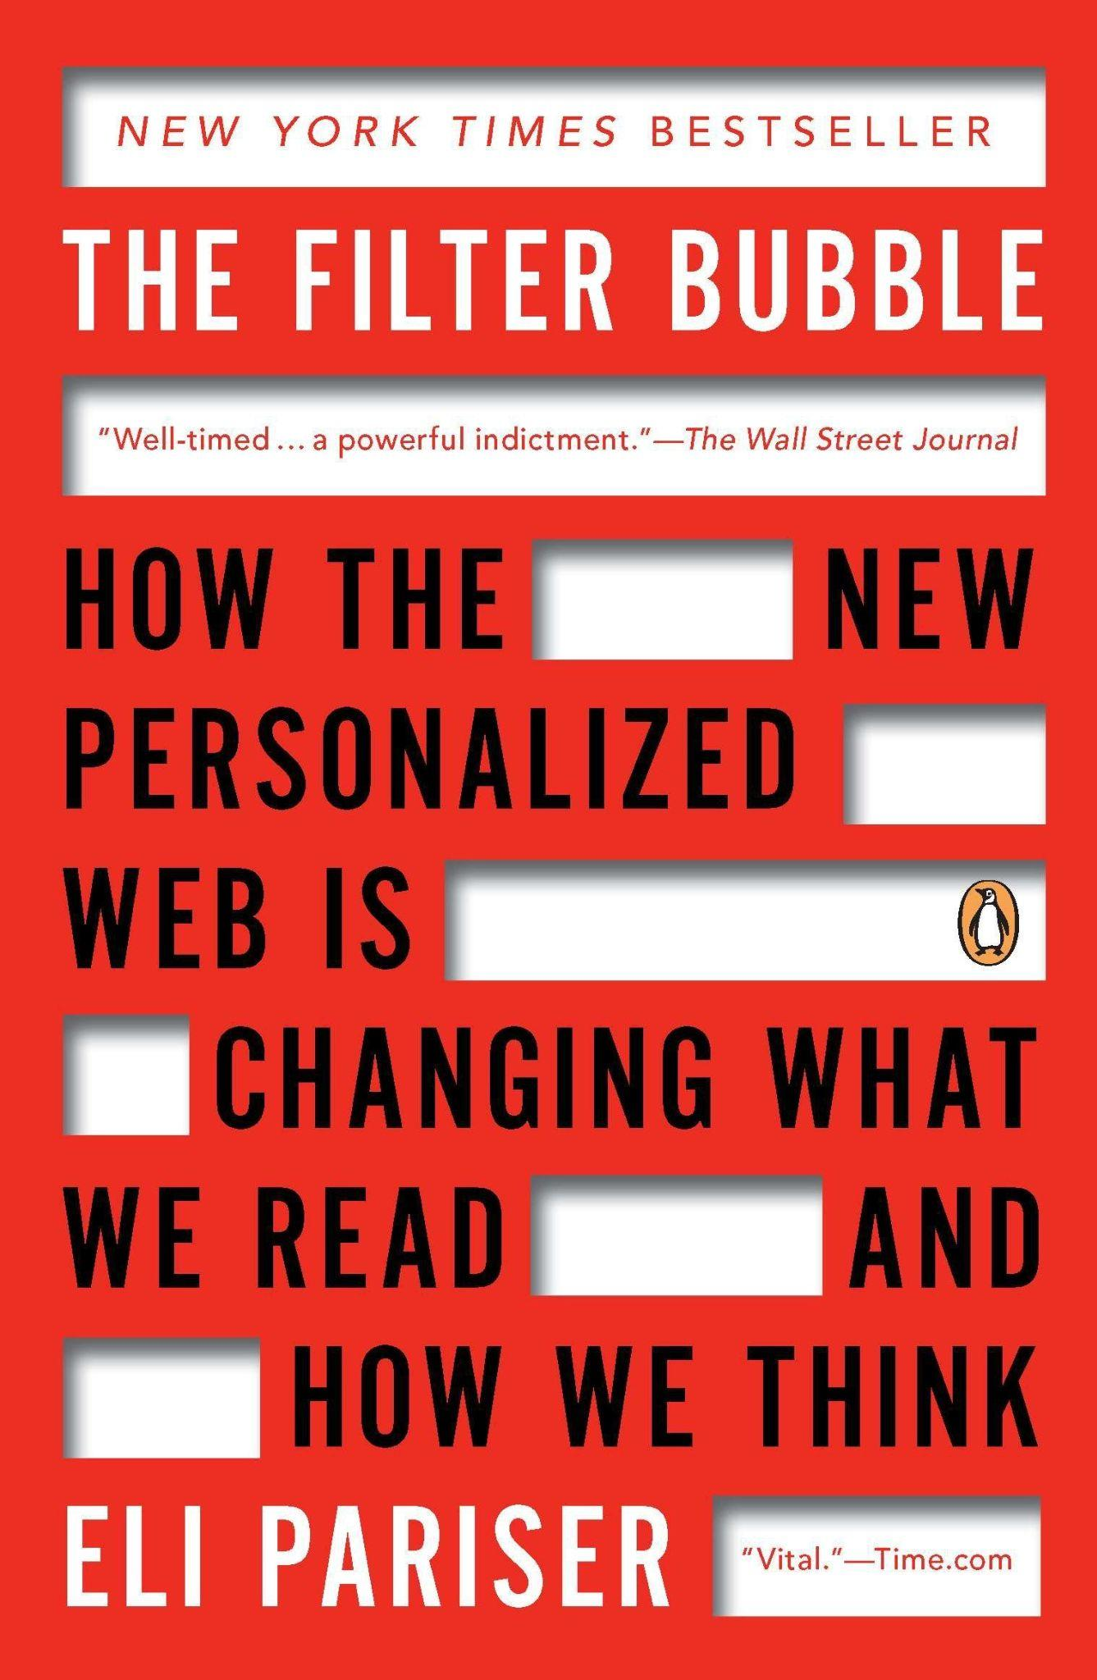
Ели Паризер (1980-)
Аутор, интернет активиста и предузетник
“Како натерати технологију и медије да служе демократији”
Upworthy, MoveOn.org, Avaaz
The Filter Bubble: What the Internet is Hiding from you
~2010.
Your computer monitor is a kind of one-way mirror, reflecting your own interests while algorithmic observers watch what you click.

Slide 8
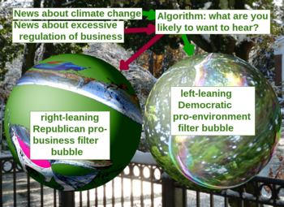
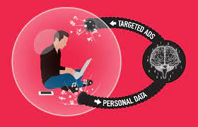
Идеја
Информациони мехур
Паризеров пример: Гугл претрага за “BP”, различити резултати
“Персонални екосистем информацијa кога снабдевају алгоритми”
Историја претраге
Циљано рекламирање, неке информације чешће
Дајемо своје податке како бисмо користили услугу

Slide 9
Идеја
Процес од 3 корака:
Ко су људи и шта воле?
Пружање сервиса и садржаја према томе како се одређени садржај поклапа са интересовањима и атрибутима особе
Подешавања
“Наш идентитет обликује наше медије”
Гугл: различити типови података, тип рачунара, локација

Slide 10
Занимљивости
Wall Street Journal: 50 највећих сајтова инсталира просечно 64 колачића
Реч “депресија” на Dictionary.com, сајт инсталира 223 колачића да остали сајтови рекламирају антидепресиве
Дељење чланка о кувању - рекламе за тигање
Претрага симптома трудноће - рекламе за пелене
Kindle, Amazon
Паризеров тест: претрага речи “Египат”

Slide 11
Проблеми
Затвореност према новим идејама и битним информацијама
Проблематично и за друштво и за појединца
Сужавање погледа
Могућност ширења пропаганде и манипулације
“Свет конструисан од познатог је свет где се ништа не може научити због постојања аутопропаганде, која нас индоктринира нашим сопственим идејама” - Ели Паризер, Економист, 2011

Slide 12

Проблеми
“Више од 60% Фејсбук корисника је потпуно неупознато са овим, верујући да им се приказује свака објава њихових пријатеља и пстраница које прате”
Фејсбук: како смо реаговали на сличне објаве у прошлости
Сајбербалканизација
Групно размишљање

Slide 13
Утицаји
Избори
Брегзит
Велики број људи шокиран исходом
За напуштање ЕУ гласало више старијих
VOTE реклама за 61 милион Фејсбук корисника изазвала више од 340 000 људи да гласа

Slide 14
Реакције
Користан или штетан?
Аналитичар Џејкоб Вајзберг, јун 2011: експеримент са 5 претрага, нема разлика у погледу идеологије
Реакција Гугла, лимитирање персонализације, промоција различитости
Пер Гранквист: подаци су имали већу улогу, Гугл схватио да је упит за претрагу најбољи

Slide 15
Реакције
Научна студија у Вортону анализирала персонализоване предлоге, филтери креирају заједништво, а не поделу у музичком укусу онлајн; филтери шире укусе, а не лимитирају
Професор права Џонатан Зитрејн (Харвард): ефекат је благ
Могућност гашења персонализације тако што се обришу историје и не памте се речи претраге и претражени линкови

Slide 16
Реакције
Студија Internet Policy Review
Ефекат можда више долази од претходно постојећих идеолошких склоности него од алгоритама
“Филтерски мехур креира специјалну врсту политичког човека који има јака мишљења, која су у исто време савитљива”
“Парадокс да људи имају активно учешће када бирају садржај, а онда су пасивни примаоци када су изложени садржају који алгоритам бира”

Slide 17
Истраживања платформи
Део мехура је избор корисника
Data scientist у Фејсбуку: свака 4 пријатеља која деле идеологију имају једног са супротним погледима и просто људи ће чешће пратити људе са сличним убеђењима
Чак и када се корисницима нуди да погледају супротну страну, не ураде то
Леви Боксел, Метју Генцков и Џеси М. Шапиро: онлајн медији нису главна водиља политичке поларизације; поларизацију вуку демографске групе које проводе најмање времена онлајн

Slide 18
Фејсбук
Да ли алгоритам игра толико велику улогу у филтрирању вести
Лични избор и наклоности утичу
Критика: циљ је да алгоритми и избор заједно раде на филтрирању
Критика: мали узорак, само 9% корисника; резултате немогуће проверити јер су их спровели “Фејсбук научници” који су имали приступ подацима које нико други нема
Само 15-20% пријатеља просечног корисника се претплатио на супротну страну политичког спектра

Slide 19


Могуће контрамере од стране појединца
Јаке везе сличних људи, слабе везе различитих - сужена интересовања
Повезивање са више различитих људи
Евалуација информација
Критичко размишљање
Избегавање непроверених извора
Сајтови за проверавање чињеница
Екстензије за блокирање реклама

Slide 20

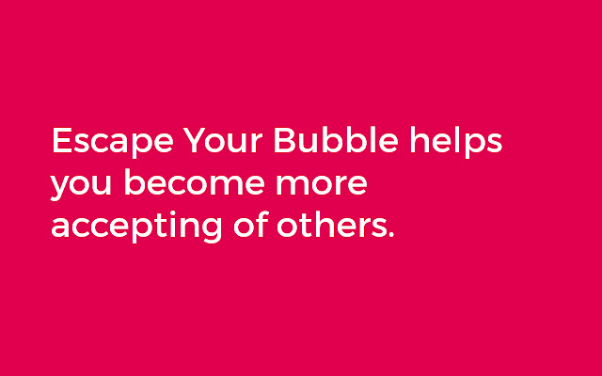

Апликације
Media Bias Fact Checker
Escape Your Bubble - Chrome екстензија
UnFound.news нуди AI апликацију за која даје вести из различитих перспектива
Read Across The Aisle - да ли читамо довољно различито
Блокирање реклама брисањем историје претраге, екстензијама…
Escape Your Bubble за Гугл Хром, Lightbeam за Мозилу

Slide 21


Етичке импликације
Слобода, сигурност, наклоност информацијама?
Невидљивост дела информација
Губитак ауотономије над искуством на друштвеним мрежама
Приватност
Поларизација

Slide 22
Етичке импликације
Коришћење података о активности
Социјално сортирање, дискриминација
Утицај на информације о личном здрављу, дезинформације
Утицај на демократију
“Корисници неће моћи да размишљају изван сопственог уског интересовања”
Лажне вести

Slide 23
Опасности
Замка
Ојачавање веровања
Поузданост извора, како испитати
Навикнемо да чујемо оно што желимо, па су реакције радикалније када чујемо супротно; све друго видимо као нетачно
Ојачава се оно што појединац већ мисли

Slide 24

Слични концепти
Соба одјека - ситуација у којој се веровања поткрепљују комуникацијом и понављањем у затвореном систему
Тражимо информације које ојачавају наша веровања
Увећана политичка и социјална поларизација и екстремизам

Slide 25
Закључак
И позитивне и негативне стране
Потребан утицај људи, компанија, медија ради сузбијања
Гледати на тему из више углова ако је могуће
Имати у виду филтерски мехур
Отворити се према другачијим ставовима самостално
Желимо да нас интернет уведе у нове приче и идеје и упозна са новим људима, а не да нас ограничи!

Slide 26
ХВАЛА НА ПАЖЊИ
Богдан Марковић, 130/2018

